Slide 1


Slide 2
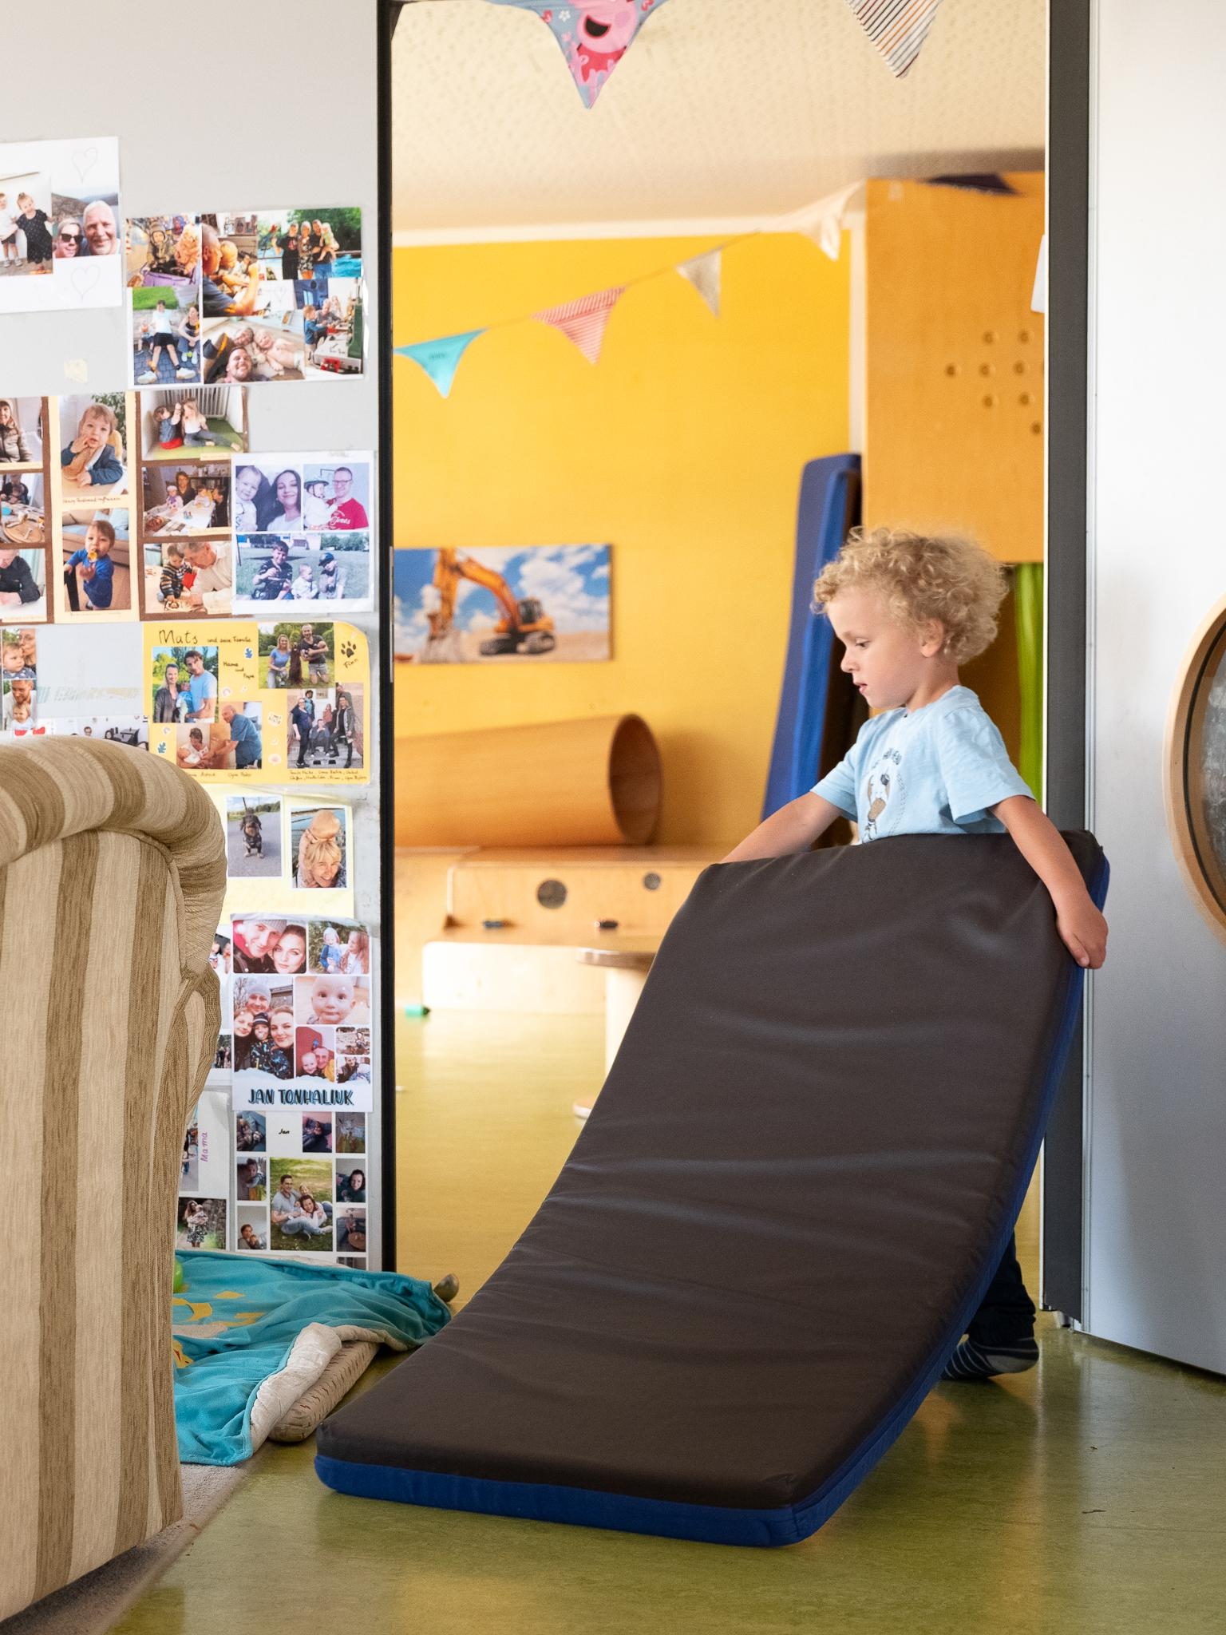
AUFRÄUMEN GEHÖRT ZUM ALLTAG
(Bildungsplan Brandenburg, 2024; Macha, Ries-Schemainda & Schmidt, 2023; Ries-Schemainda, 2022)
„Kinder nutzen Räume als Spiel- und Bildungsorte. […] Beim Aufräumen übernehmen Kinder Mitverantwortung dafür, gemeinschaftlich alles so wiederherzustellen, dass es freie Flächen für die nächsten Aktivitäten gibt und sie die Materialien an den Orten finden, an denen sie aufbewahrt werden.“ (Bildungsplan Brandenburg, 2024, S. 164)
Das bedeutet:
Kinder lernen, Räume als gemeinsame Lernorte ernst zu nehmen.
Kinder lernen, Verantwortung für geteilte Umgebungen zu übernehmen.
Kinder erleben, dass Räume von uns allen gestaltet werden.
Kinder erfahren Ordnung als gemeinschaftliche Praxis.
Im Folgenden wird der Bildungsplan – Erweiterte Grundsätze elementarer Bildung in Einrichtungen der Kindertagesbetreuung im Land Brandenburg (MBJS, 2024) verkürzt als Bildungsplan Brandenburg, 2024 bezeichnet.

Slide 3
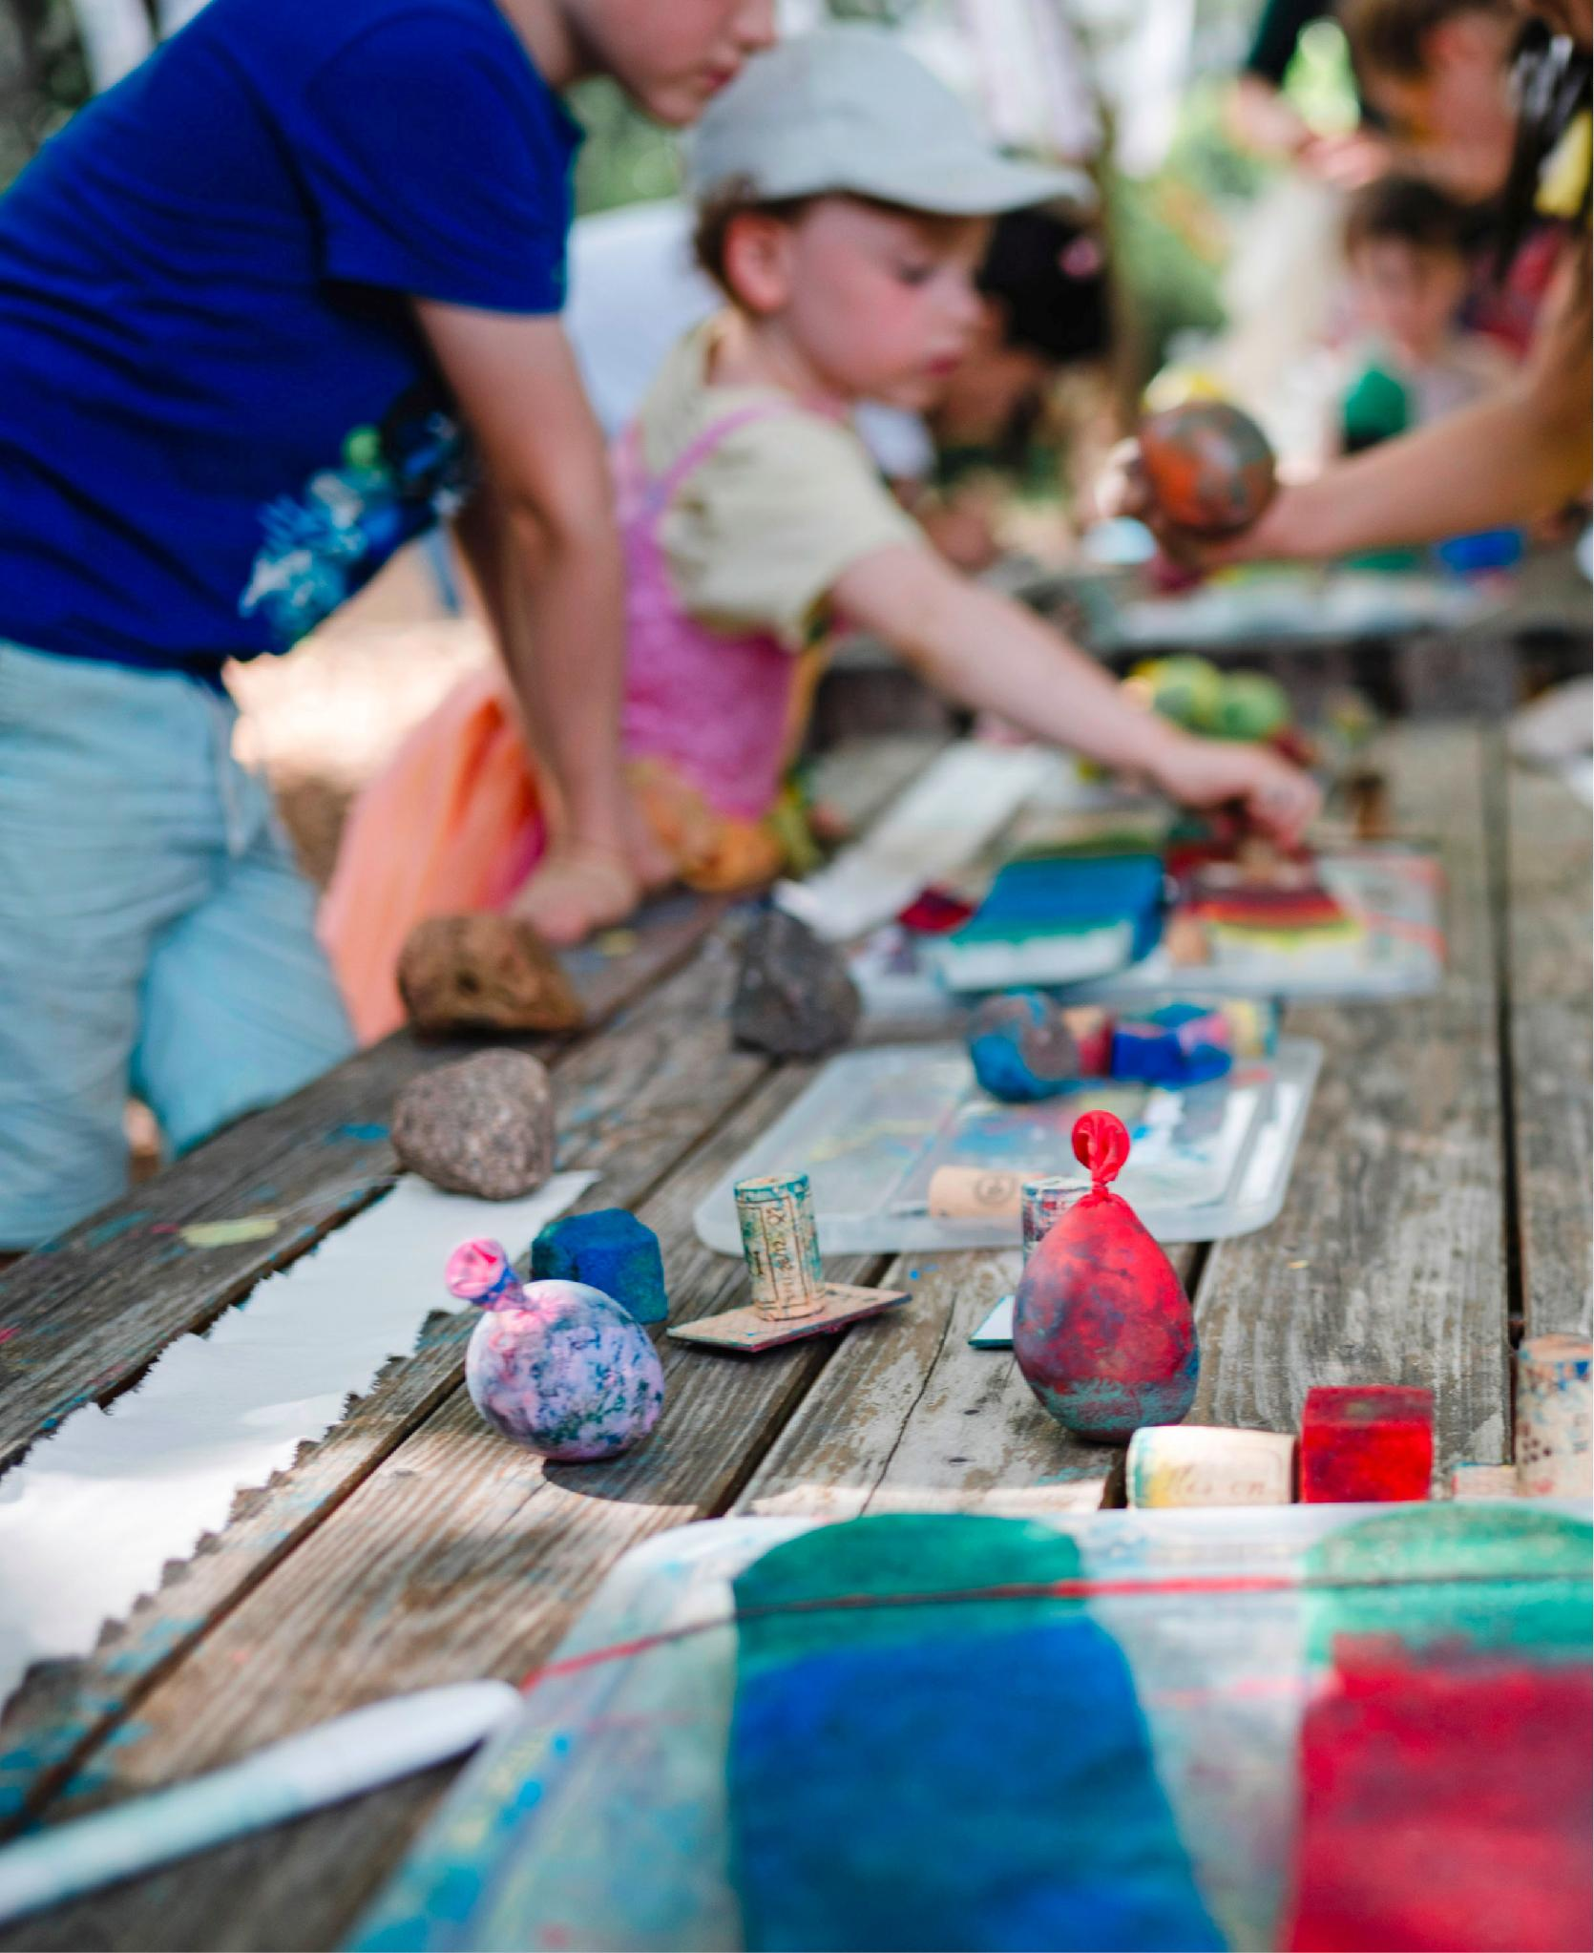
AUFRÄUMEN ALS BILDUNGSSITUATION
(Bildungsplan Brandenburg, 2024; Macha, Ries-Schemainda & Schmidt, 2023)
„Als Bildungssituation hat es aber einen eigenen Wert: Die Kinder ordnen Dinge einander zu, sortieren und kooperieren mit anderen Personen.“
(Bildungsplan Brandenburg, 2024, S. 164)
Kinder entwickeln eigene Ordnungssysteme,
z. B. sortieren sie Bausteine nach Farben oder Formen.
Kinder strukturieren ihre Umwelt aktiv,
d. h. sie entscheiden mit, wo Dinge ihren Platz haben.
Kinder koordinieren sich mit anderen,
z. B. sie sprechen ab, wer was aufräumt.
Kinder erleben praxisnah Verantwortungsübernahme.
„Unser Raum funktioniert, wenn wir ihn gemeinsam gestalten.“
Bildungsplan Brandenburg, S. 27, Team Menschenskinder

Slide 4
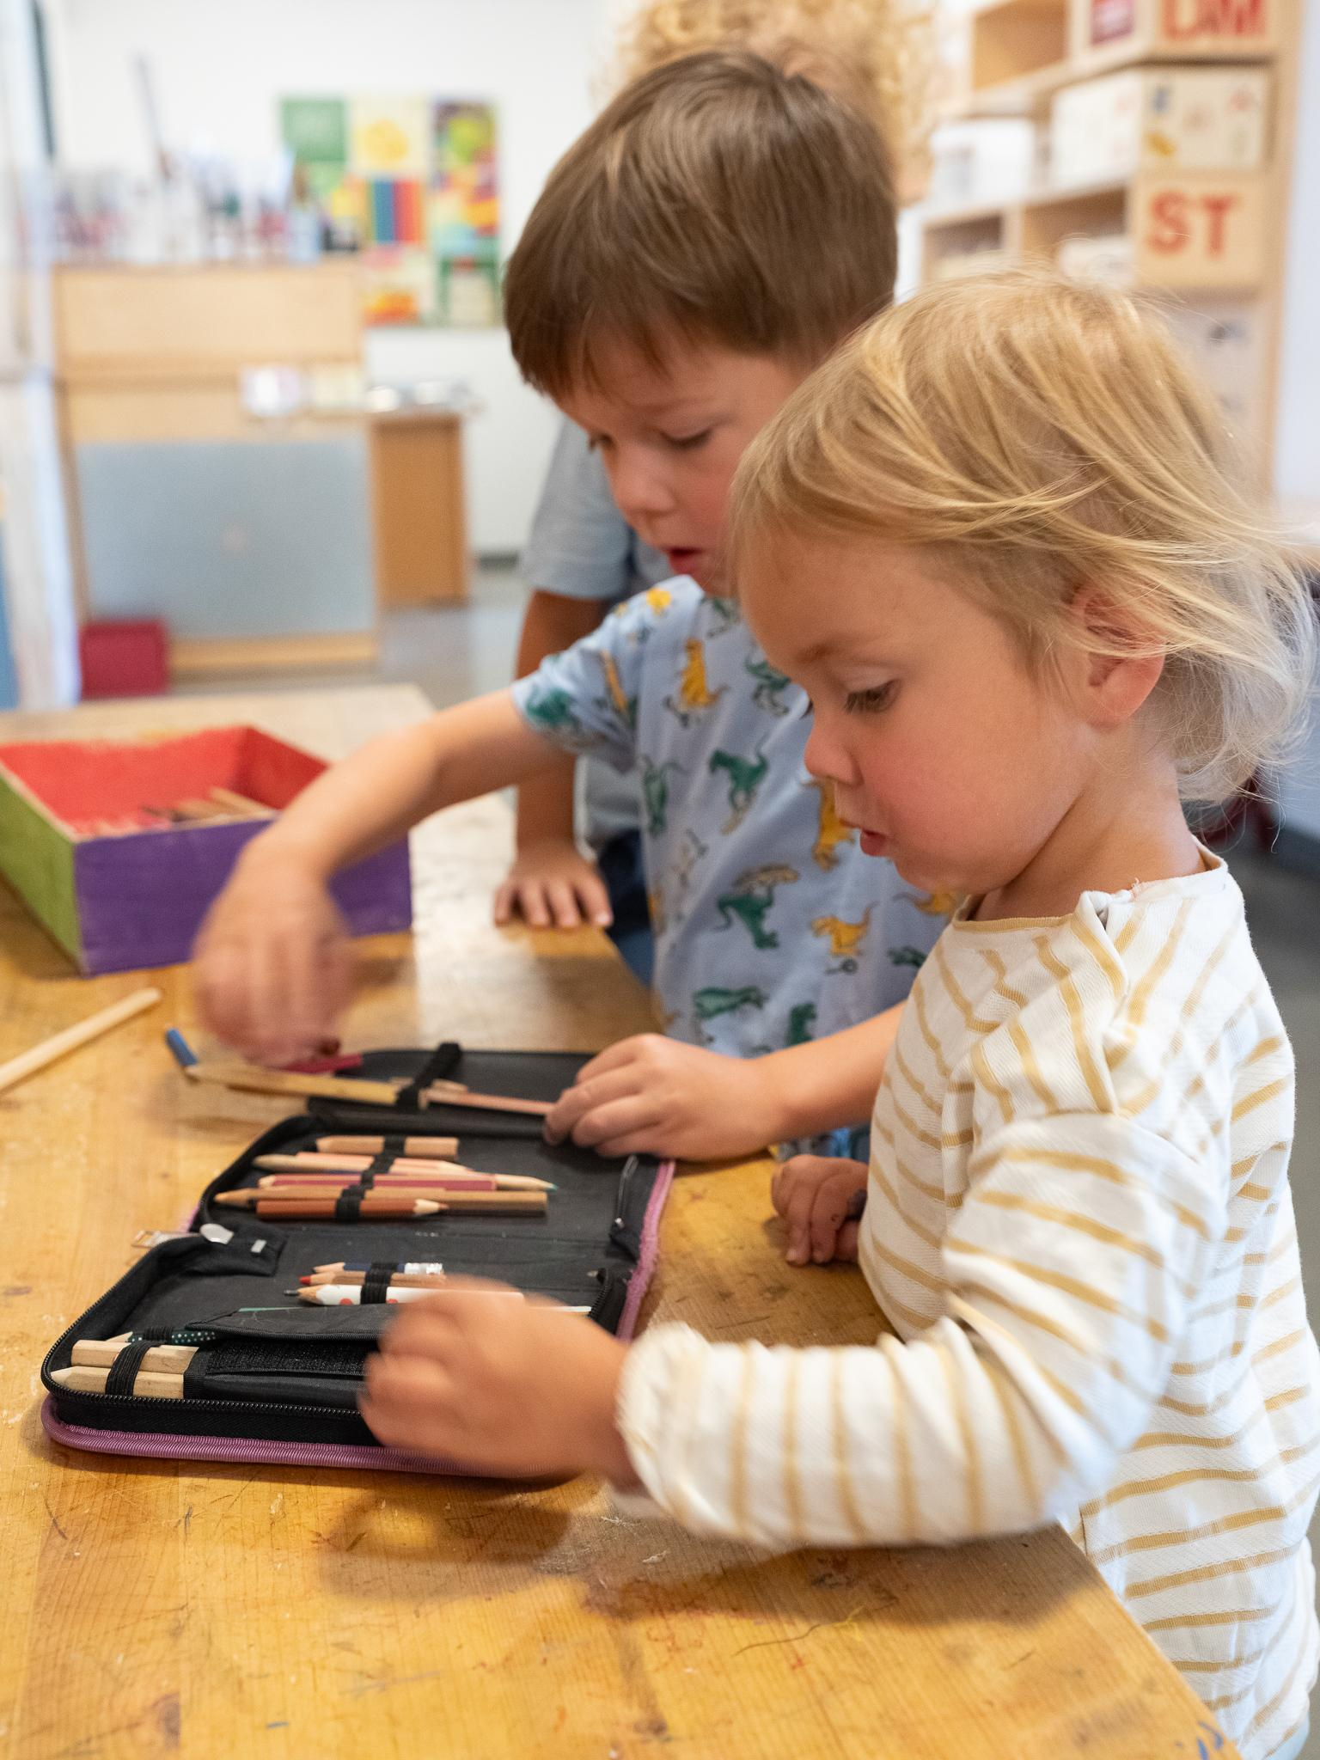
RISIKEN VON AUFRÄUMSITUATIONEN
(Bildungsplan Brandenburg, 2024; Ries-Schemainda, 2022)
„Zu den typischen Risiken von Aufräum-Situationen gehören Zeitdruck, der Abbruch der Tätigkeiten von Kindern oder ihre Sorge, Ressourcen beim Aufräumen wieder herausgeben zu müssen.“ (Bildungsplan Brandenburg, 2024, S. 164)
Widerstand entsteht oft, wenn Kinder:
plötzlich aus vertieftem Spiel herausgerissen werden,
in Aufräumsituationen befürchten, etwas zu verlieren,
das ihnen wichtig ist,
keinen Einfluss auf Zeitpunkt oder Ablauf des Aufräumens haben,
die Art der Ordnung im Raum als unklar oder nicht nachvollziehbar erleben.
Foto: Sebastian Treytnar / wamiki-Archiv

Slide 5
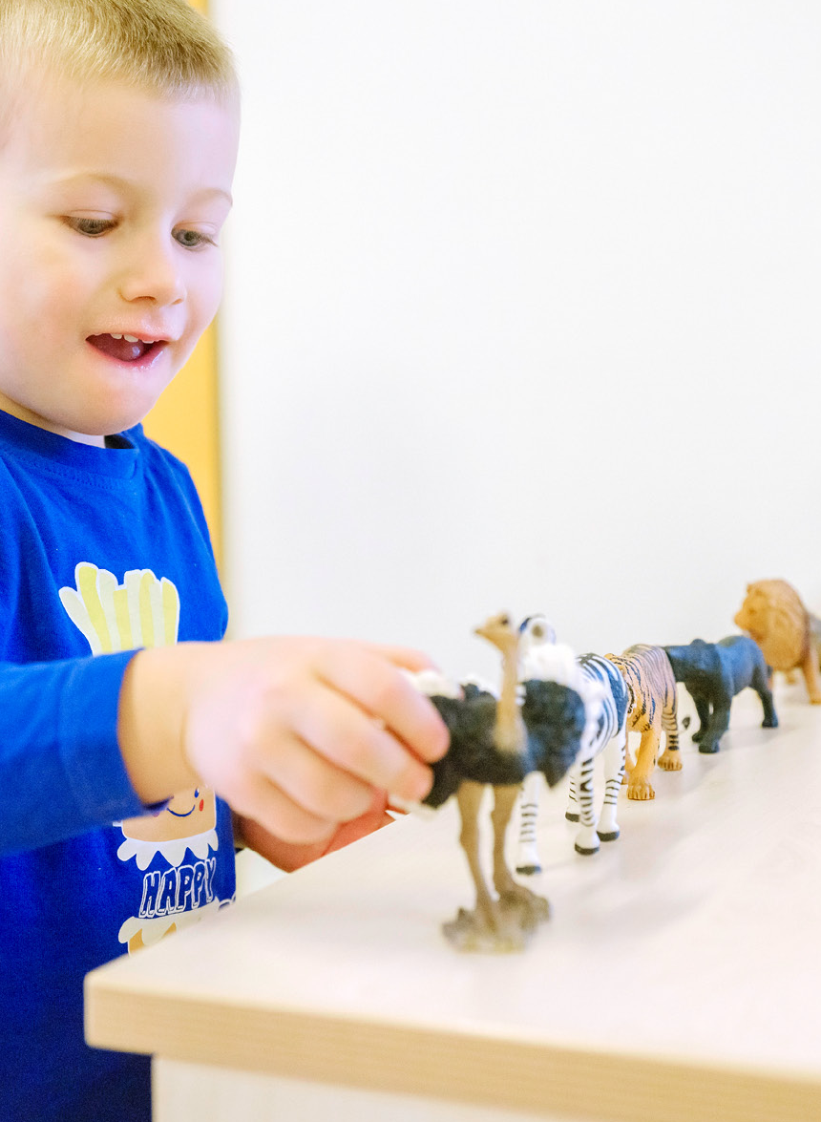
ZIEL IN AUFRÄUMSITUATIONEN
(Bildungsplan Brandenburg, 2024)
„Ziel in Aufräumsituationen ist, dass Kinder Mitverantwortung für die Räume und das Material übernehmen und das Aufräumen als Abschluss des Spielens oder als Vorbereitung zu neuen Aktivitäten wahrnehmen.“ (Bildungsplan Brandenburg, 2024, S. 164)
Gestaltet Aufräumsituationen so, dass Kinder:
Verantwortung für Räume und Materialien
übernehmen können,
verstehen, warum Aufräumen wichtig ist,
Aufräumen als Teil des Spielens erleben und
Übergänge bewusst mitgestalten.
Aufräumen wird bedeutsam, wenn Kinder Sinn darin erkennen.
Bildungsplan Brandenburg, S. 225 Sebastian Treytnar

Slide 6
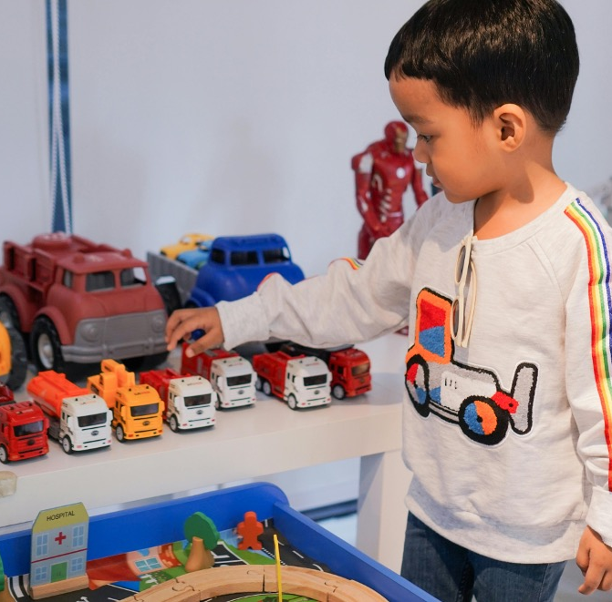
ORDNUNG GEMEINSAM ENTWICKELN
(Bildungsplan Brandenburg, 2024)
„Dafür müssen sie über die Gestaltung von Ordnungssystemen und Aufräumsituationen mitentscheiden können.“ (Bildungsplan Brandenburg, 2024, S. 165)
Besprecht, wo Dinge ihren Platz haben sollen:
„Wo findet ihr die Stifte am besten wieder?“
Probiert verschiedene Ordnungssysteme aus,
  sortiert Materialien z. B. nach Farben o. Themen.
Verändert Strukturen gemeinsam,
  passt Bereiche in Räumen an, wenn es das Aufräumen erleichtert.
Nehmt Ideen der Kinder ernst,
  probiert auch ungewöhnliche Vorschläge aus.
„Erarbeitet mit den Kindern ein gemeinsames Ordnungssystem, in dem ihr euch alle zurechtfindet. Kinder brauchen Dinge manchmal nicht da, wo Erwachsene denken, dass sie hingehören.“
(Bildungsplan Brandenburg, 2024, S. 165)
Ordnung entsteht im gemeinsamen Aushandeln.
Pipop Kunachon / pexels

Slide 7
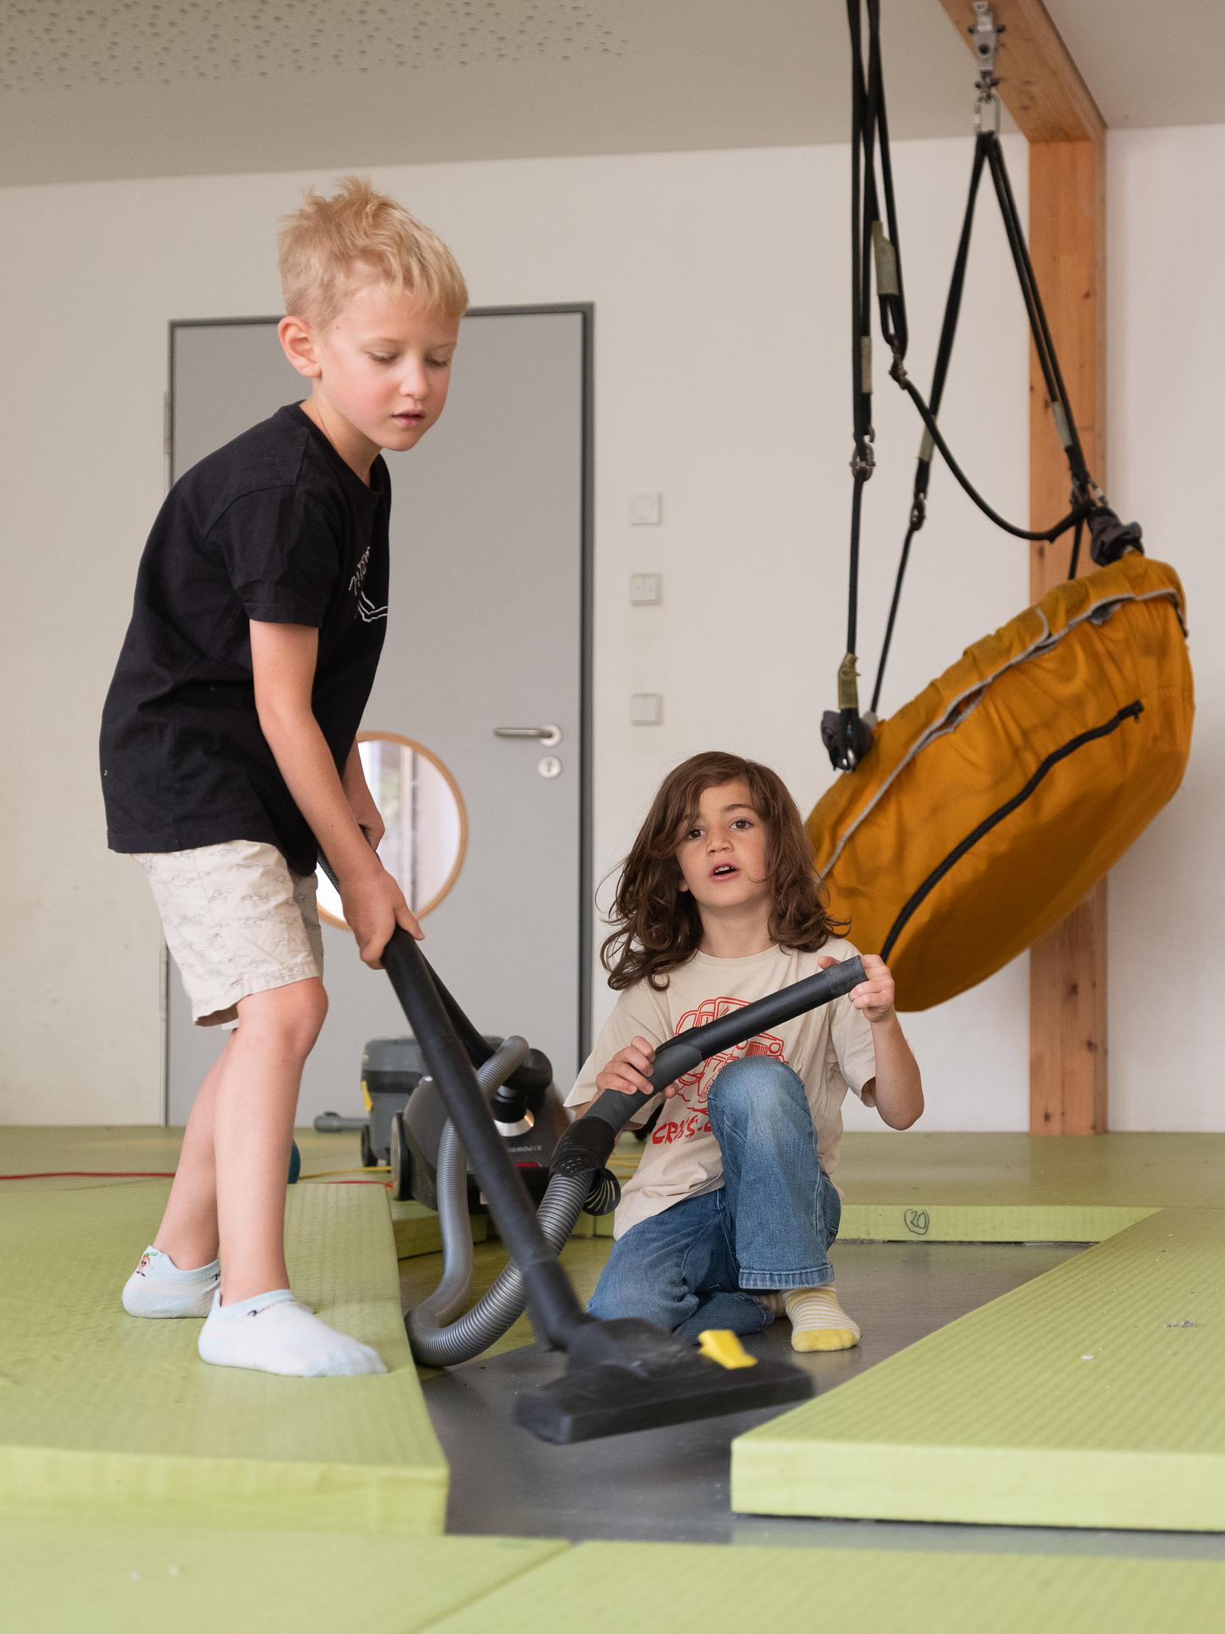
ÜBER AUFRÄUMEN INS
GESPRÄCH KOMMEN
(Bildungsplan Brandenburg, 2024; Macha, Ries-Schemainda & Schmidt, 2023)
„Ordnung und Aufräumen gehören zum Alltag, und doch hat jeder Mensch eine eigene Vorstellung von Ordnung.“ (Bildungsplan Brandenburg, 2024, S. 164)
Kommt mit Kindern über Ordnung ins Gespräch:
Sammelt unterschiedliche Vorstellungen:
  „Wie räumt ihr das zu Hause auf?“
Sprecht über Sinn und Nutzen des Aufräumens:
  „Wofür hilft es uns, aufzuräumen?“
Lasst die Kinder Ordnung als verhandelbar erleben:
  Überlegt gemeinsam, was in eurer Einrichtung gut funktioniert.
Aufräumen benötigt Austausch.
Foto: Sebastian Treytnar / wamiki-Archiv

Slide 8
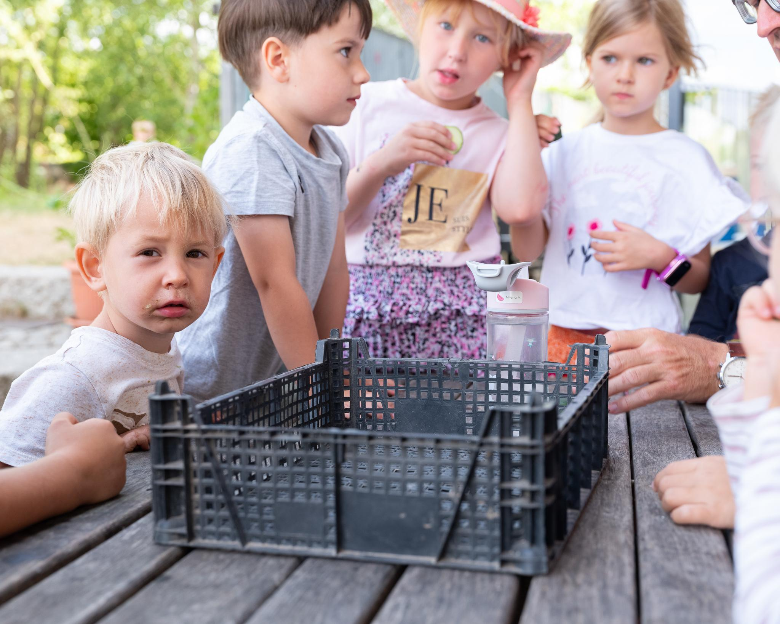
VERANTWORTUNG GEMEINSAM KLÄREN
(Bildungsplan Brandenburg, 2024; Ries-Schemainda, 2022)
Sprecht mit Kindern über Verantwortung:
Klärt Zuständigkeiten, z. B.
  „Wer kümmert sich heute um den Baubereich?“
Entwickelt gemeinsam Regeln, z. B.
  wenn ein bestimmtes Signal ertönt, beginnt die Aufräum-Zeit.
Greift Irritationen auf, z. B.
  „Was stört euch beim Aufräumen?“
Ermöglicht Veränderungen, z. B.
  passt bestehende Ordnungssysteme an.
„Im pädagogischen Alltag kommt es nicht nur darauf an, dass Räume gut strukturiert sind, sondern auch darauf, dass ihr mit den Kindern klärt, wer für Ordnung verantwortlich ist und wie ihr aufräumen wollt und wann.“
(Bildungsplan Brandenburg, 2024, S. 166; Foto: Sebastian Treytnar / wamiki-Archiv)

Slide 9
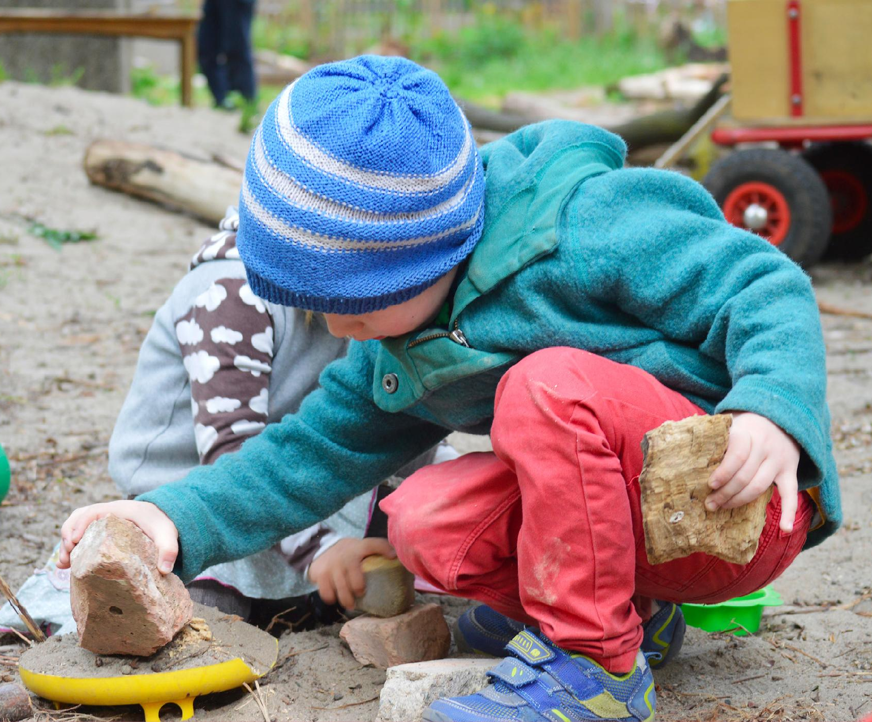
VERTIEFTES TUN ERNST NEHMEN
(Bildungsplan Brandenburg, 2024)
Achtet darauf:
nicht alles sofort wegzuräumen:
  Vertiefung darf sichtbar bleiben;
Angefangenes zu sichern:
  schützt Bauwerke oder Bilder;
Materialien zugänglich zu lassen:
  ermöglicht den Kindern eine Rückkehr ins Tun zu einem späteren Zeitpunkt.
„Vermeidet es, Kinder mit unangekündigten Aufräumaktionen aus dem vertieften Spiel zu reißen.“ (Bildungsplan Brandenburg, 2024, S. 168)
Bildungsplan Brandenburg, S. 16, Team Menschenskinder

Slide 10
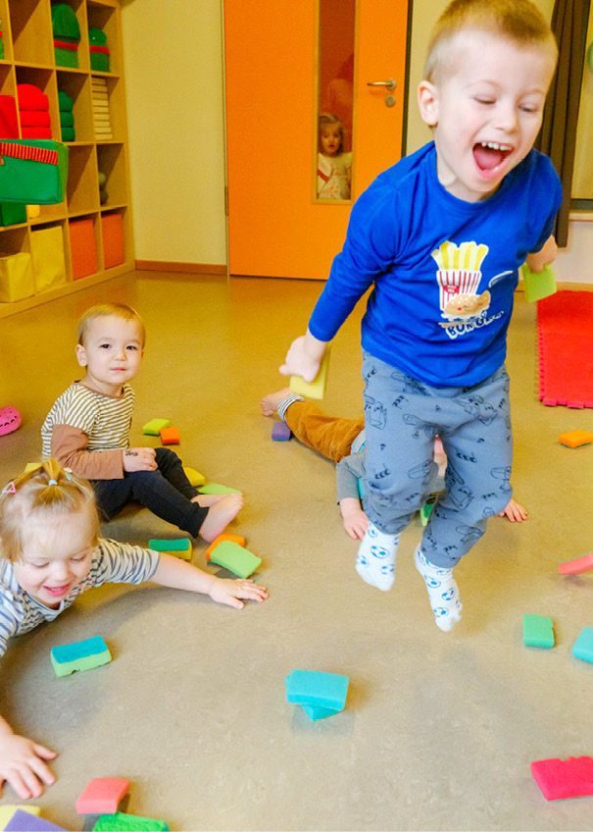
AUFRÄUMEN VORBEREITEN
(Bildungsplan Brandenburg, 2024; Macha, Ries-Schemainda & Schmidt, 2023)
„Soll ein Raum vor dem Übergang von einer Situation in eine andere aufgeräumt werden, dann kündigt das rechtzeitig an und achtet darauf, dass Kinder, die viel wegzuräumen haben, früher informiert werden als andere, die nicht so viele Materialien benutzt haben.“ (Bildungsplan Brandenburg, 2024, S. 165)
Denkt daran:
Situationen bewusst abzuschließen, z. B.
  überlegt gemeinsam: Was bleibt? Was räumen wir weg?
Angefangenes zu würdigen, z. B.
  Bauwerke fotografieren oder markieren;
unterschiedliche Tempi wahrzunehmen, weil
  manche Kinder mehr Zeit zum Beenden ihrer Aktivität als andere Kinder brauchen;
Orientierung zu geben, z. B.
  „Danach gehen wir raus.“
Übergänge brauchen Begleitung.
Bildungsplan Brandenburg, S. 167, Sebastian Treytnar

Slide 11
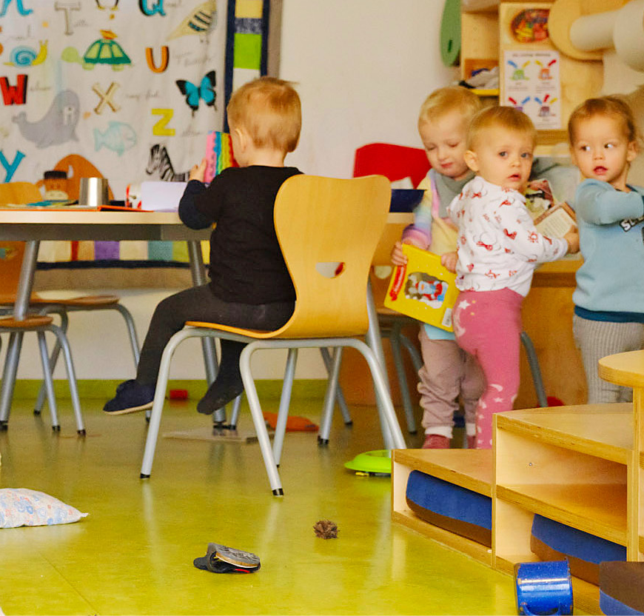
ORDNUNG UND AUTONOMIE BEI DEN JÜNGSTEN
(Tielemann, 2020, Bostelmann 2010, Höcke 2011; Müller & Fink, 2016)
Junge Kinder erschließen sich Materialien über sinnliche Erfahrungen, eigenaktive Exploration und wiederholtes Handeln.
  Stellt sicher, dass Materialien für die Kinder verlässlich an den gleichen Orten und selbstständig zugänglich platziert sind.
Aufräumsituationen werden von jungen Kindern häufig als Teil ihres Spiels erlebt.
  Die Bedeutung von Ordnung ist entwicklungsbedingt noch nicht vollständig erfassbar.
Bildungsplan Brandenburg, S. 98, Sebastian Treytnar

Slide 12
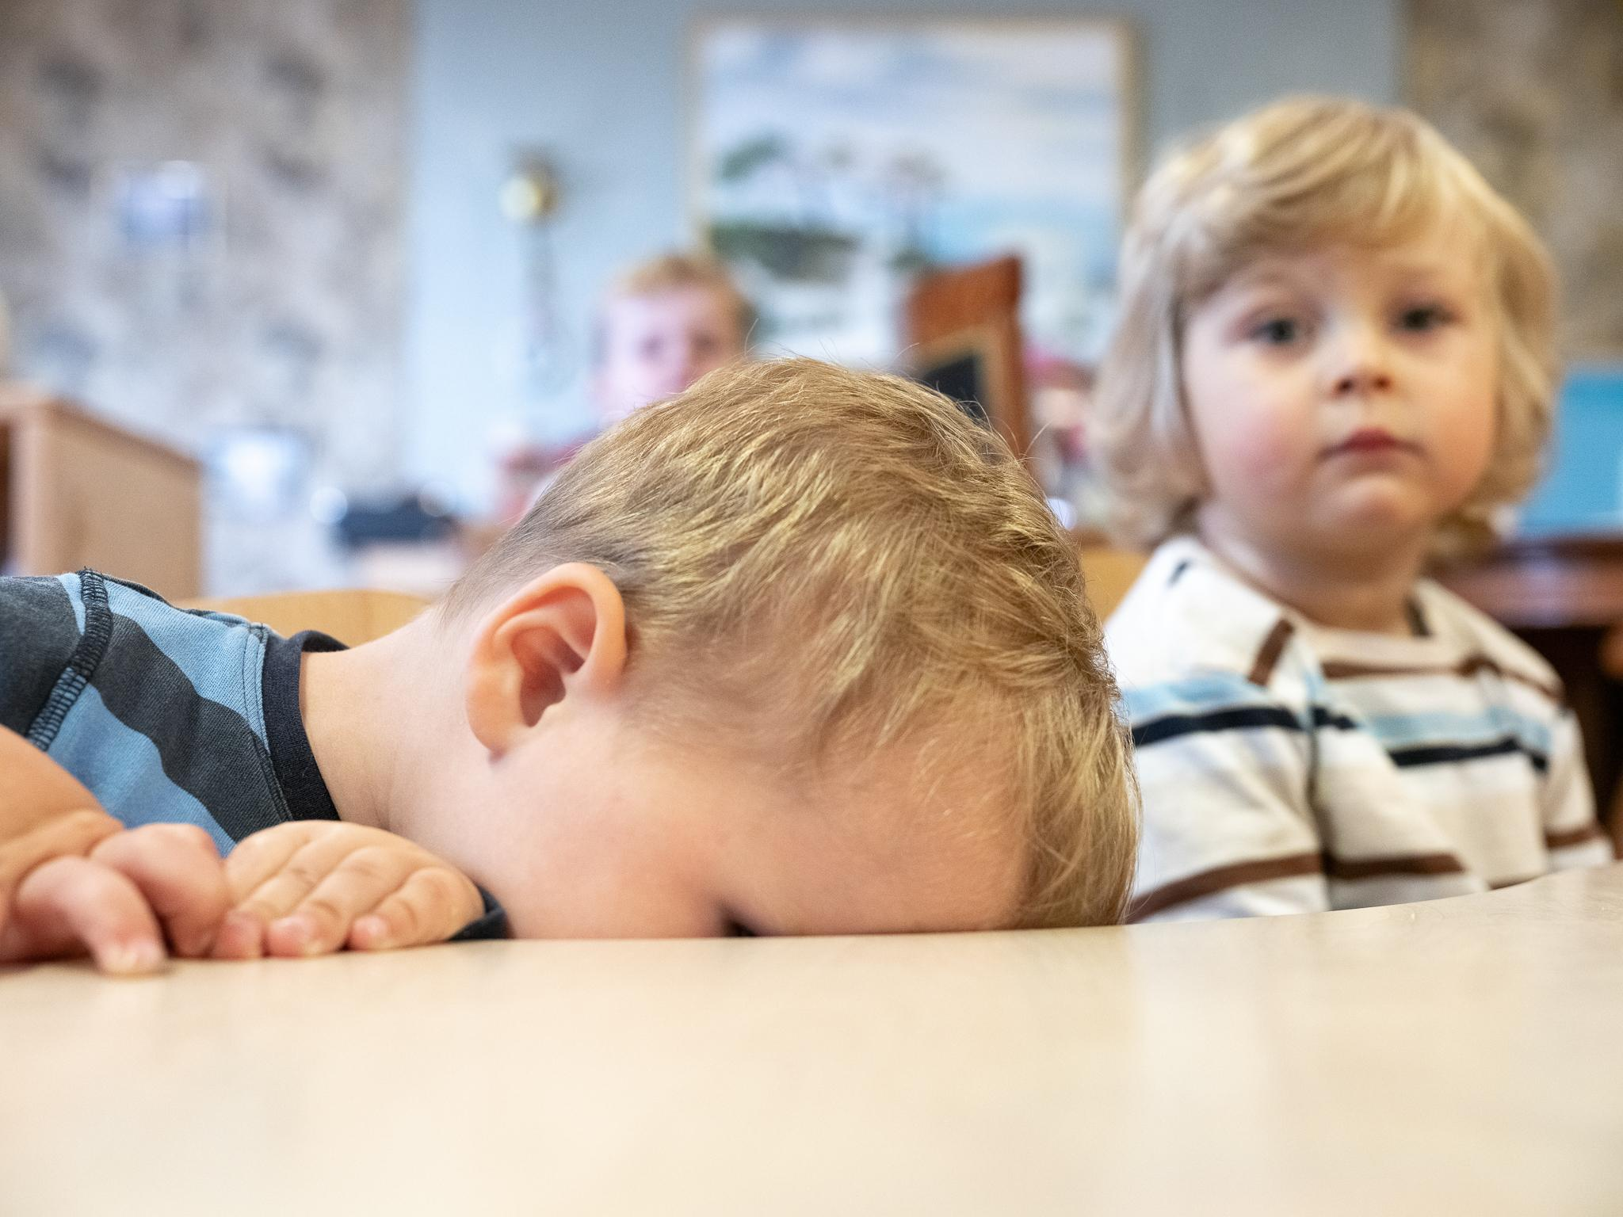
UNTERSTÜTZUNG STATT DRUCK
(Bildungsplan Brandenburg, 2024; Macha, Ries-Schemainda & Schmidt, 2023)
Wenn Kinder überfordert sind:
Klärt gemeinsam die Gründe.
Bietet kleine, überschaubare
Aufgaben an.
Bietet Assistenz anstatt direkt etwas zu übernehmen.
Foto: Sebastian Treytnar / wamiki-Archiv

Slide 13
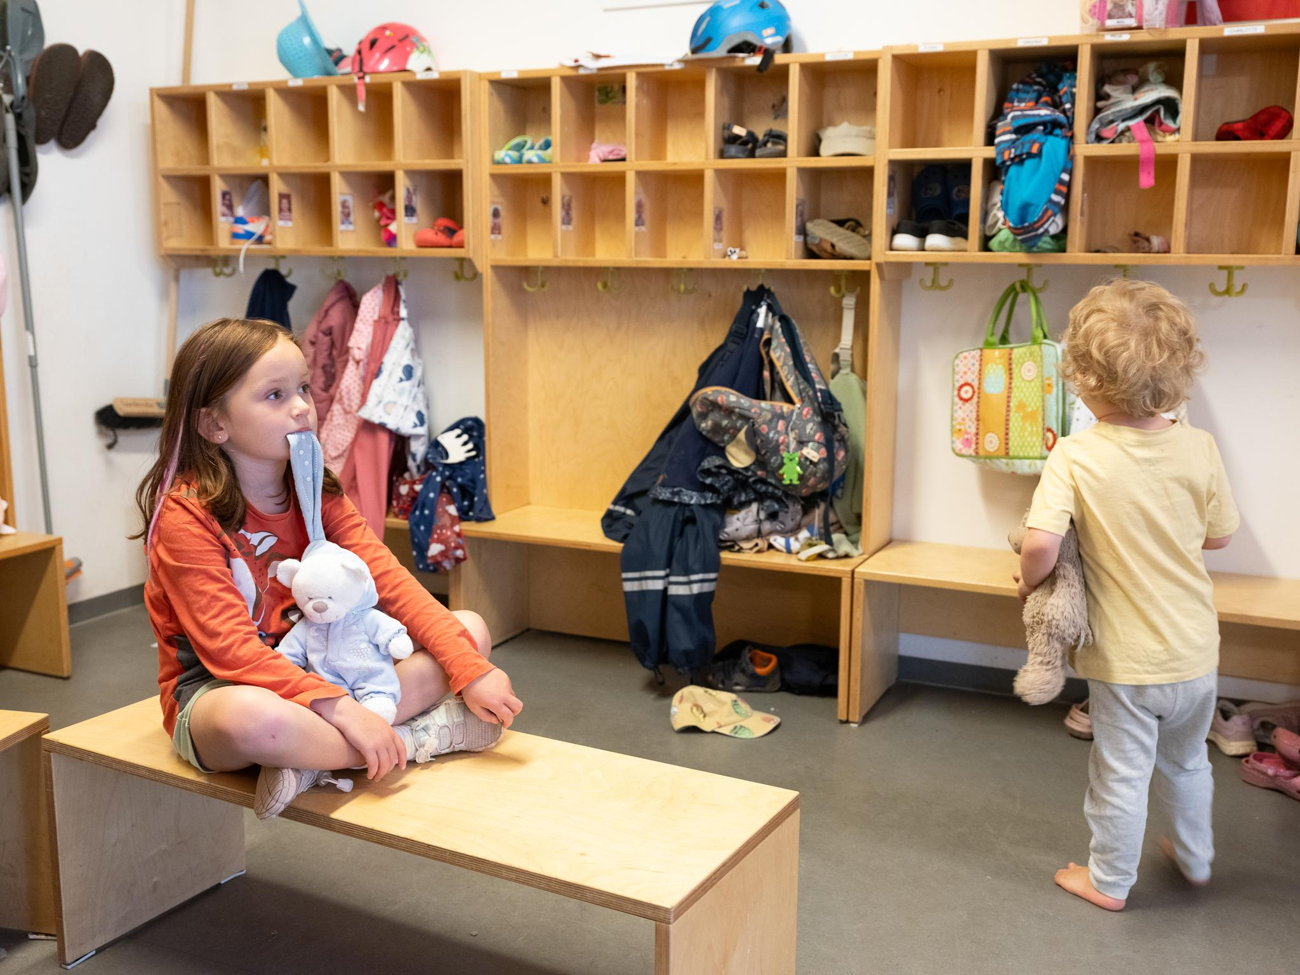
BEIM AUFRÄUMEN ASSISTIEREN
(Bildungsplan Brandenburg, 2024; Macha, Ries-Schemainda & Schmidt, 2023)
Manche Kinder brauchen mehr Begleitung beim Aufräumen, als andere Kinder.
Begleitet Aufräumen unterstützend:
Zeigt, wo Dinge hingehören, z. B.
  „Schau mal, die Tiere wohnen hier im Regal.“
Räumt gemeinsam auf, z. B.
  „Ich sammle die Bausteine, du bringst sie zur Kiste.“
Bietet kleine Aufgaben an, z. B.
  „Magst du die blauen Autos einsammeln?“
Begleitet Handlungen sprachlich, z. B.
  „Ich sehe, du legst die Stifte zurück in die Box.“
Foto: Sebastian Treytnar / wamiki-Archiv

Slide 14
LITERATUR
Bostelmann, A. (2010). Krippenarbeit live! Grundlagenbuch zum Leben und Lernen mit Kindern unter 3. Verlag an der Ruhr.
Bostelmann, A., & Fink, M. (2015). Elementare Spielhandlungen von Kindern unter 3: Erkennen, begleiten, fördern. Bananenblau.
Höcke, J. (2011). Die Bedeutung des Spiels für die kognitive Entwicklung. Kita-Fachtexte.
https://www.kita-fachtexte.de/fileadmin/Redaktion/Publikationen/KiTaFT_Hoeke_2011.pdf
Macha, K., Ries-Schemainda, G., & Schmidt, N.-S. (2023). Kindorientierung in der pädagogischen Praxis: Aus Sicht der Kinder den Kita-Alltag gestalten. Herder.
Ministerium für Bildung, Jugend und Sport des Landes Brandenburg (2024). Bildungsplan – Erweiterte Grundsätze elementarer Bildung in Einrichtungen der Kindertagesbetreuung im Land Brandenburg. Wamiki.
Müller, S., & Fink, M. (2016). Müssen Kleinstkinder aufräumen? Pro & Kontra. kindergarten heute – das Fachmagazin für Frühpädagogik, 46(1).
https://www.herder.de/kk/zeitschrift/archiv/2016/1-2016/pro-und-contra-muessen-kleinstkinder-aufraeumen/
Ries-Schemainda, G. (2022). Alles zurück an seinen Platz? Aufräumen mit Kindern. kindergarten heute – das Fachmagazin für Frühpädagogik, 52(9).
https://www.herder.de/kiga-heute/fachmagazin/archiv/2022-52-jg/9-2022/alles-zurueck-an-seinen-platz-aufraeumen-mit-kindern/
Tielemann, M., & Gruber, J. (2020). Alles an seinem Platz. Betrifft KINDER, (1–2), 38–41.

Slide 15
